Slide 1



TRƯỜNG TIỂU HỌC ……
CHÀO MỪNG QUÝ THẦY CÔ
VỀ DỰ GIỜ THĂM LỚP
Môn Toán lớp 3
BÀI 54: PHÉP CỘNG TRONG PHẠM VI 10 000 (TIẾT 2)

Slide 2
Thứ……ngày…..tháng…..năm…….
TOÁN
BÀI 54: PHÉP CỘNG TRONG PHẠM VI 10 000 (TIẾT 1)
1
Tính nhẩm (theo mẫu):
Mẫu: 5 000 + 3 000 = ?
Nhẩm: 5 nghìn + 3 nghìn = 8 nghìn
5 000 + 3 000 = 8 000
a) 6 000 + 2 000 = 8 000
3 000 + 4 000 = 7 000
5 000 + 4 000 = 9 000
1 000 + 9 000 = 10 000

Slide 3
Thứ……ngày…..tháng…..năm…….
TOÁN
BÀI 54: PHÉP CỘNG TRONG PHẠM VI 10 000 (TIẾT 1)
2
Tính nhẩm (theo mẫu):
Mẫu: 4 200 + 600 = ?
Nhẩm: 2 trăm + 6 trăm = 8 trăm
4 nghìn 2 trăm + 6 trăm = 4 nghìn 8 tram
4 200 + 600 = 4 800
a) 3 200 + 700 = 3 900
5 000 + 500 = 5 500
8 600 + 200 = 8 800
6 100 + 800 = 6 900

Slide 4
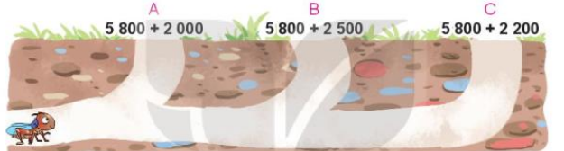
Thứ……ngày…..tháng…..năm…….
TOÁN
BÀI 54: PHÉP CỘNG TRONG PHẠM VI 10 000 (TIẾT 2)
3
Dế mèn sẽ đên cửa hàng ghi phép tính có kết quả lớn nhât. Dế mèn sẽ đến cửa hang nào?
B. 5 800 + 2 500
A. 5 800 + 2 000 = 7 800
C. 5 800 + 2 200 = 8 000
B. 5 800 + 2 500 = 8 300

Slide 5
Thứ……ngày…..tháng…..năm…….
TOÁN
BÀI 54: PHÉP CỘNG TRONG PHẠM VI 10 000 (TIẾT 1)
4
Trong một trận bóng đá, số khán giả ở khán đài A là 4625 người. Số khán giả ở khan đài B nhiều hơn khán đài A là 438 người.Hỏi số khan giả ở hai khan đài là bao nhiêu người?
Bài giải:
Số khan giả ở khan đài B là:
4625 + 438 = 5063 (người)
Số khan giả ở hai khan đài là:
4625 + 5063 = 9688( người)
Đáp số: 9688( người)
Tóm tắt
Khán đài A: 4625 người
Khán đài B nhiều hơn:438 người
Tất cả:…người?

Slide 6
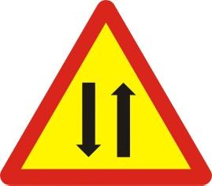

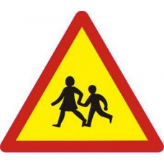
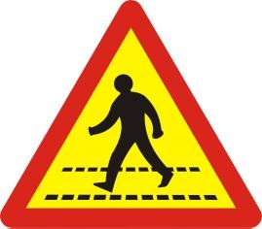
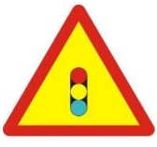
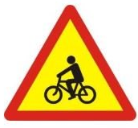



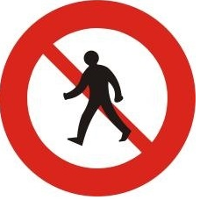
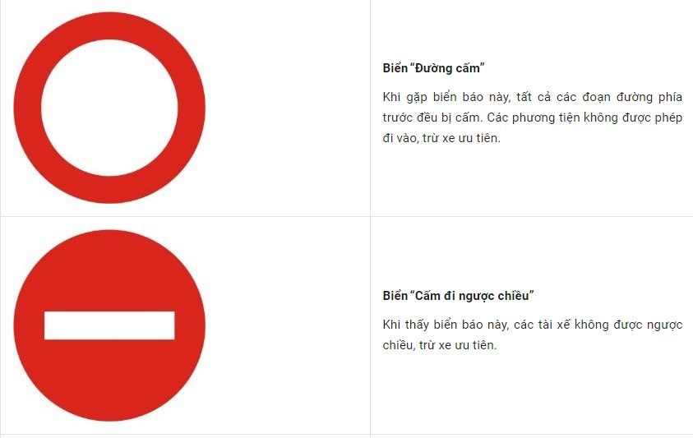






Thứ……ngày…..tháng…..năm…….
TOÁN
Trò chơi: CHẤP HÀNH LUẬT LỆ GIAO THÔNG
Đường
hai chiều
Giao nhau với
đường ưu tiên
Có trẻ em
đi qua
Có đường dành
cho người đi bộ
Giao nhau với
đường có đèn đỏ
Có đường dành
cho người đi xe đạp
Cấm ô tô
Cấm xe máy
Cấm xe đạp
Cấm người đi bộ
Đường cấm
Các loại xe
Cấm đi ngược chiều
Hướng đi trái
phải theo
Hướng đi thẳng
phải theo
Hướng đi phải
phải theo
Chỉ được rẽ trái
hoặc phải
Chỉ được
rẽ trái
Chỉ được
rẽ phải

